Slide 2
REPUBLIQUE ALGERIENNE DEMOCRATIQUE ET POPULAIRE MINISTERE DE L’ENSEIGNEMENT SUPERIEUR ET DE LA RECHERCHE SCIENTIFIQUE Université Larbi Ben M'hidi Oum El Bouaghi
Gestion des Ouvrages des réseaux d’eau potable
Chapitre 05
Les Indicateurs Et Les Normes De Qualité Applicables À L’eau

Slide 3
Langage de l'Eau et Indicateurs de Qualité
Pour traiter l'eau, il est besoin de la connaître et donc de pouvoir la caractériser le plus précisément possible.
Dans le domaine du traitement de l'eau, certains mots diffèrent des termes scientifiques habituels. Voici les termes couramment utilisés pour décrire l'eau

Slide 4
1 la turbidité
Est une mesure de la clarté ou de la transparence de l'eau. Elle indique la quantité de particules solides en suspension, de matières organiques, de sédiments ou d'autres substances qui obscurcissent l'eau. Plus l'eau est turbide, moins elle est claire. La turbidité est souvent mesurée en unités néphélométriques de turbidité (NTU) ou en formazin turbidite units (FTU), en fonction de la méthode de mesure utilisée. Elle est importante dans le domaine de la qualité de l'eau, car une turbidité excessive peut affecter la santé des écosystèmes aquatiques et la potabilité de l'eau.

Slide 5
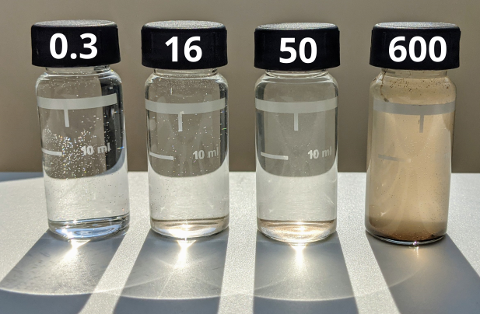
1 la turbidité
- NTU < 5 : eau claire.
- 5 < NTU < 30 : eau légèrement trouble.
- NTU > 50 : eau trouble.

Slide 6
2. Couleur
Est une mesure de la teinte visuelle de l'eau, généralement causée par la présence de substances dissoutes ou en suspension. Elle peut varier du transparent au jaune, brun, vert ou même bleu, selon les composés présents.
La couleur de l'eau peut être influencée par des facteurs tels que la matière organique, les minéraux, les algues, les métaux dissous et d'autres substances chimiques.
L'unité de mesure couramment utilisée pour la couleur de l'eau est le Pt-Co (platinum-cobalt), qui est une échelle de couleur normalisée.

Slide 7
2. Couleur
On définit une unité de couleur dans l'échelle du platine-cobalt comme la couleur générée par un milligramme de platine-cobalt dissout dans un litre d'eau.

Slide 8
4. Odeur
L'eau potable doit être inodore ou avoir une odeur légère et naturelle. Une odeur désagréable peut résulter de la présence de contaminants tels que des composés chimiques ou des bactéries.
Remarque :
La turbidité, la couleur, le goût et l'odeur sont des paramètres organoleptiques qui font référence aux caractéristiques de l'eau perceptibles par les sens humains. Ces paramètres sont importants pour évaluer la qualité de l'eau potable et garantir sa sécurité et son agrément à la consommation. Des niveaux élevés de contaminants peuvent altérer ces caractéristiques organoleptiques, rendant ainsi l'eau impropre à la consommation.

Slide 9
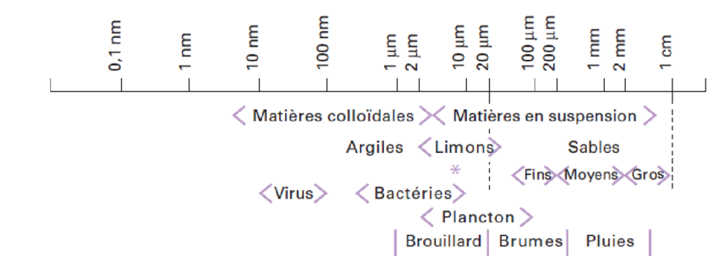
5. Matière en suspension MES
Ce paramètre englobe tous les élément en suspension dans l'eau dont la taille permet leur rétention sur un filtre de porosité donnée.

Slide 10
6. La température
En pratique, la température de l'eau n'a pas d'impact direct sur la santé humaine. Cependant, une température de l'eau supérieure à 15 °C peut encourager la croissance des microorganismes dans les canalisations et éventuellement renforcer les odeurs et les saveurs de l'eau. À l'inverse, une température de l'eau inférieure à 10 °C peut ralentir les réactions chimiques impliquées dans les différents processus du traitement de l'eau.

Slide 11
7. Concentration
Elle représente le rapport de la masse de corps dissous ou dispersé dans un certain volume d'eau. Elle s'exprime par exemple en mg.l-1, g.m-3, g.l-1.

Slide 12
9. Le milliéquivalent par litre
Le milliéquivalent par litre (meq/L) est une mesure de la concentration des ions ou des équivalents réactifs d'une substance chimique dans une solution, exprimée en milliéquivalents pour chaque litre de solution. Cela permet de quantifier la capacité de réaction des ions ou des équivalents réactifs présents dans la solution.
Pour convertir une concentration d'ions de grammes par litre (g/L) en milliéquivalents par litre (meq/L), vous devez connaître la masse molaire de l'ion et sa valence. Voici la formule de conversion générale :
Concentration en meq/L = (Concentration en g/L / Masse molaire de l'ion) x Valence de l'ion x 1000

Slide 13
9. Le milliéquivalent par litre
Voici quelques exemples de conversion pour différents ions couramment rencontrés :
•Sodium (Na⁺) :
Masse molaire = 22,99 g/mol, Valence = 1
Conversion : Concentration en meq/L = (Concentration en g/L / 22,99) x 1 x 1000
•Chlorure (Cl⁻) :
Masse molaire = 35,45 g/mol, Valence = 1
Conversion : Concentration en meq/L = (Concentration en g/L / 35,45) x 1 x 1000
•Calcium (Ca²⁺) :
Masse molaire = 40,08 g/mol, Valence = 2
Conversion : Concentration en meq/L = (Concentration en g/L / 40,08) x 2 x 1000
Il vous suffit de remplacer la masse molaire et la valence de l'ion spécifique que vous souhaitez convertir pour effectuer la conversion. Le facteur de 1000 est utilisé pour obtenir la concentration en milliéquivalents par litre.

Slide 14
10. Le Degré français
Dans la pratique du traitement de l'eau, on utilise le degré français qui correspond à la concentration d'une solution.
1 meq.l-1= 5 °F
1° F = 10 mg/l CaCO3
Correspondance des divers degrés
1° français = 0,56° allemand = 0,7° anglais = 10 ppm CaC03, 1° allemand = 1,786° français = 1,25° anglais = 17,86 ppmCaC03, 1° anglais = 1,438° français = 0,8° allemand = 14,38 ppm CaC03, 1 ppm CaC03= 0,1° français = 0,056° allemand = 0,07° anglais, 1mg/L=1ppm, $${1meq}/l =\frac{Masse équivalente de la substance \left(g/{eq}\right)}{1000}ppm$$

Slide 15
11. La dureté totale de l’eau ou le titre hydrométrique TH
Le titre hydrométrique (TH) est une mesure de la dureté de l'eau, c'est-à-dire de la concentration totale des ions calcium (Ca2+) et magnésium (Mg2+) dissous dans l'eau. Il indique la quantité de ces ions dans l'eau et est généralement exprimé en unités de concentration, telles que milligrammes par litre (mg/L) ou milliéquivalent par litre (meq/L) ou en degrés français (°F).
Le TH total représente la somme totale des ions calcium et magnésium, indiquant ainsi la dureté totale de l'eau.
Le TH calcique (ou dureté calcique) se réfère spécifiquement à la concentration d'ions calcium (Ca²+) dans l'eau.

Slide 16
12. Alcalinité d’une eau titre alcalimétrique (TA) et titre alcalimétrique complet (TAC)
Elle exprime la teneur des ions Bicarbonate ($HCO_{3}^{−}$), carbonates (${CO}_{3}^{−2}$) et hydroxydes (OH⁻)
Le TA permet donc de déterminer, en bloc, la teneur en hydroxydes et seulement la moitié de celle en carbonate.
$TA= \left[{OH}^{−}\right]+\frac{1}{2}\left[{CO}_{3}^{−2}\right]$ , Pour un pH < 8.3 → 𝑇𝐴 =0
Le TAC assure donc la détermination de la teneur en hydrogénocarbonates.
$TAC= \left[{HCO}_{3}^{−2}\right]+\left[{CO}_{3}^{−2}\right]+\left[{OH}^{−}\right]$ .

Slide 17
13. La salinité
En termes simples, représente la quantité totale de sels dissous, c'est-à-dire de cations (ions positifs) et d'anions (ions négatifs), présents dans cette eau. Elle est généralement exprimée en milligrammes par litre (mg/L). La salinité est un indicateur essentiel de la concentration de sels dans l'eau, et elle peut varier d'une source d'eau à une autre en fonction de divers facteurs

Slide 18
14. Conductivité électrique
La conductivité électrique est un outil rapide, bien que peu précis, pour évaluer le niveau général de minéralisation de l'eau et surveiller son évolution.
La relation entre la conductivité et la minéralisation est la suivante :
Une conductivité inférieure à 100 µs/cm indique une minéralisation très faible.
Une conductivité entre 666 µs/cm et 1000 µs/cm signale une minéralisation importante.
Une conductivité supérieure à 1000 µs/cm reflète une minéralisation élevée.
Il est important de noter que bien que la conductivité puisse donner une idée générale de la minéralisation, elle ne fournit pas de détails spécifiques sur les types de minéraux présents.

Slide 19
15. Matières organiques
En dehors des pollutions résultant des activités humaines, se composent de produits de décomposition d'origine animale ou végétale qui se forment sous l'influence des microorganismes. Un inconvénient des matières organiques est qu'elles peuvent favoriser l'apparition de mauvais goûts et de saveurs désagréables dans l'eau.

Slide 20
16. Les micropolluants
Sont des substances présentes en faible quantité dans l'eau, mais elles ont un impact significatif.
Parmi ces micropolluants, on trouve:
Les oligo-éléments tels que le cuivre, le zinc, le cobalt, le manganèse, l'argent. Les métaux lourds, tels que le cadmium, le chrome, le plomb, le mercure.
Les détergents sont des composés tensio-actifs synthétiques présents dans l'eau en raison des rejets d'effluents urbains et industriels
Les matières phénoliques proviennent généralement de la pollution industrielle
Les pesticides sont des produits utilisés pour lutter contre les organismes nuisibles à la santé publique ou aux ressources végétales et animales nécessaires à l'alimentation humaine

Slide 21
17. Demande Chimique en Oxygène (DCO)
La DCO est une mesure de la quantité totale d'oxygène dissous nécessaire pour oxyder chimiquement tous les composés organiques et inorganiques présents dans l'eau. Elle est exprimée en milligrammes d'oxygène par litre (mg/L). La DCO inclut à la fois les composés facilement biodégradables et ceux difficiles à décomposer. C'est une mesure brute de la pollution de l'eau.

Slide 22
18. Demande Biochimique en Oxygène (DBO)
La DBO est une mesure spécifique de la quantité d'oxygène nécessaire pour décomposer biologiquement les composés organiques dans l'eau. Elle est également exprimée en milligrammes d'oxygène par litre (mg/L). La DBO ne prend en compte que les composés qui peuvent être dégradés par des micro-organismes tels que les bactéries. Par conséquent, elle représente principalement la charge organique biologiquement dégradable de l'eau.

Slide 23
20. La balance ionique
La balance ionique est un concept utilisé en chimie de l'eau pour évaluer l'équilibre entre les charges positives (cation) et négatives (anion) dans une solution aqueuse. Elle permet de déterminer si une solution est électriquement neutre ou si elle présente un déséquilibre ionique
Pour calculer la balance ionique en milliéquivalents par litre (meq/L) :
$$Balance ionique= \frac{\sum{cations}−\sum{anions}}{\sum{cations}}×100$$
La balance ionique est généralement exprimée en pourcentage pour indiquer la différence relative entre la somme des cations et la somme des anions dans une solution d'eau. Un pourcentage de balance ionique de moins de 5% est souvent considéré comme acceptable.

Slide 24
Normes De Qualité Des Eaux
Les normes de qualité des eaux sont des critères établis pour évaluer et contrôler la composition chimique, physique et biologique de l'eau dans le but de protéger la santé publique et l'environnement.
Elles définissent les niveaux acceptables de contaminants, de paramètres et de propriétés de l'eau afin de garantir qu'elle est propre à la consommation humaine, à l'agriculture, à l'industrie et aux écosystèmes aquatiques.
En général, ces normes sont acceptées après de nombreuses études et évaluations visant à déterminer qu'elles sont compatibles avec la santé humaine et la préservation de l'environnement

Slide 25
Normes De Qualité Des Eaux
Les normes de qualité des eaux couvrent un large éventail de substances, notamment les polluants chimiques, les bactéries, les métaux lourds, les composés organiques, les produits chimiques toxiques, la turbidité et d'autres paramètres essentiels. Ces normes sont souvent régies par des lois et des réglementations nationales et internationales pour assurer la protection de la santé humaine et de l'environnement

Slide 26
1.Réglementation Algérienne
Décret exécutif n°14-96 du 2 Joumada El Oula 1435 correspondant au 4 mars 2014 modifiant et complétant le décret exécutif n° 11-125 du 17 Rabie Ethani 1432 correspondant au 22 mars 2011 relatif à la qualité de l’eau de consommation humaine (Journal officiel de la République algérienne démocratique et populaire N° 13, du 7 Joumada El Oula 1435 correspondant au 9 mars 2014).

Slide 27
1.Réglementation Algérienne

Slide 28
1.Réglementation Algérienne

Slide 29
1.Réglementation Algérienne

Slide 30
1.Réglementation Algérienne

Slide 31
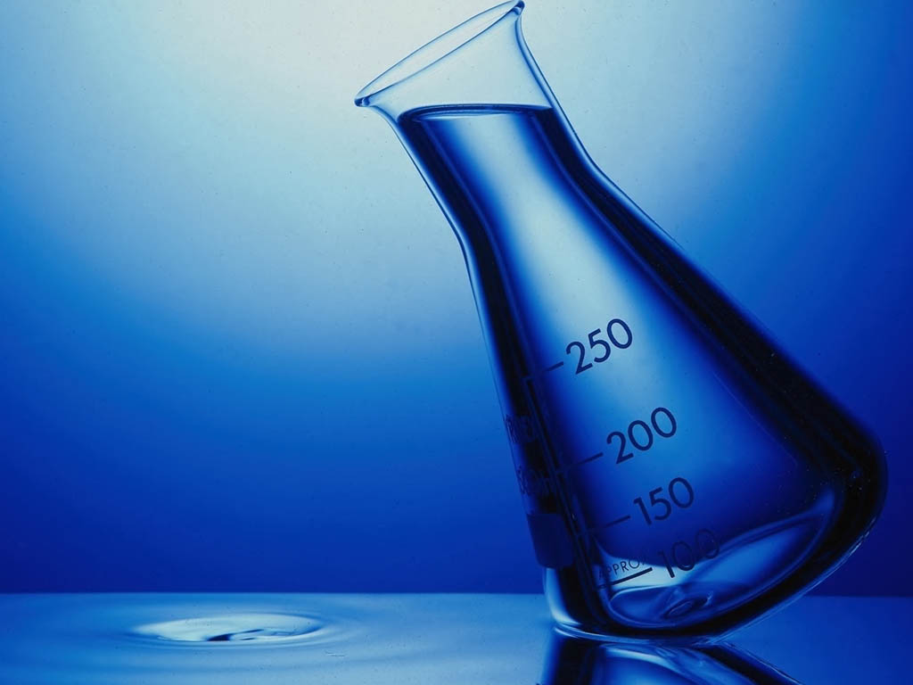
Merci pour votre attention
M
E
R
C
I
MERCI POUR VOTRE
ATTENTION
P
O
U
R
V
O
T
R
E
A
T
T
E
N
T
I
O
N

